Slide 1



Elasticsearch 스터디
2팀 3주차

Slide 2
Index
Inverted Index
Analyzer
Search API
Query DSL

Slide 3

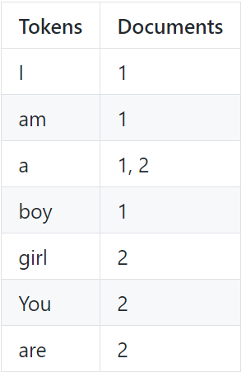
1. Inverted Index
Inverted Index 이란?
ES는 매우 빠른 전문 검색을 지원하는 Inverted Index라는 데이터 구조를 사용함
Inverted Index
“I am a boy”
Elasticsearch
(Analyzer)
색인
“You are a girl”
Tokenizing 후 Inverted Index에 저장

Slide 4
1. Inverted Index
Inverted Index 에서 검색
검색 결과를 얻기 위해서는 토큰이 정확하게 일치해야함
Inverted Index
검색
Elasticsearch
(Analyzer)
“a boy”
반환
Tokenizing 후 Inverted Index에서 해당 토큰을 검색,
일치하는 토큰의 문서번호 반환

Slide 5
1. Inverted Index
analyze API
ES는 analyze API를 제공해서 문자열이 어떻게 토크나이징되는지 확인해볼 수 있음
curl -X POST "localhost:9200/_analyze?pretty" \
-H 'Content-Type: application/json' \
-d '{
"analyzer": "standard",
"text": "I am a boy"
}'
built-in analyzer
https://www.elastic.co/guide/en/elasticsearch/reference/current/analysis-analyzers.html
한글 형태소 분석기
https://esbook.kimjmin.net/06-text-analysis/6.7-stemming/6.7.2-nori

Slide 6
2. Analyzer
analyzer
Inverted index는 저장된 문서들의 필드값을 어떻게 분석해 놓았는지 저장하는 중요한 데이터
Inverted index를 만드는 것이 analyzer
analyzer 구성
Character Filter
Tokenizer
Token Filter
analyzer 흐름
문자열
Character Filter
Tokenizer
Token Filter
Tokens

Slide 7
2. Analyzer
Character Filter
의미없는 특수문자들을 제거한다거나 html 태그들을 제거하는 등 문자들을 특정한 기준으로 변경함
https://www.elastic.co/guide/en/elasticsearch/reference/current/analysis-charfilters.html
analyzer 내부 0 ... N개
Tokenizer
Character filter 변경한 문자열은 Tokenizer를 통해 n개의 토큰으로 나뉨
Tokenizer는 공백이나 쉼표 등 일정한 기준에 의해 문자열을 n개의 토큰으로 생성
https://www.elastic.co/guide/en/elasticsearch/reference/current/analysis-tokenizers.html
analyzer 내부 반드시 한개
Token Filter
Tokenizer에 의해 생성된 토큰들은 Token filter가 다시 한번 변형
대표적으로 모든 토큰을 전부 소문자로 바꾸는 lowercase token filter가 있음
https://www.elastic.co/guide/en/elasticsearch/reference/current/analysis-tokenfilters.html
analyzer 내부 0 ... N개

Slide 8
2. Analyzer
Standard Analyzer
ES의 기본 분석기
Unicode Standard Annex룰에 따라 문자열을 분리함
standard analyzer
문자열
Character Filter
Standard
Tokenizer
Lower Case
Token Filter
Tokens
Stop Token Filter
Standard Analyzer에서 Standard Token Filter는 향후 개발되는 버전을 대비해 현재 아무런 작업을 하지 않음
Stop Token Filter는 기본적으로 비활성화

Slide 9
2. Analyzer
analyzer와 검색의 관계
검색 니즈를 잘 파악해서 적합한 analyzer를 설정해야 검색을 잘 할 수 있음
기존 인덱스에 설정한 analyzer를 바꾸고싶다면 인덱스를 새로 만들어서 재색인 해야함
curl -X PUT "localhost:9200/book?pretty" \
-H 'Content-Type: application/json' \
-d '{
"mappings": {
"properties": {
"title": {"type": "text"},
"content": {"type": "keyword"}
}
}
}'

Slide 10
2. Analyzer
title(text)로 검색
curl -X GET "localhost:9200/book/_search?q=title:ElasticSearch&pretty"
content(keyword)로 검색
curl -X GET "localhost:9200/book/_search?q=content:ElasticSearch&pretty"
타입에 따라 달라진 analyzer때문에 검색 여부가 결정
text 타입의 기본 analyzer는 standard analyzer
keyword 타입의 기본 analyzer는 keyword analyzer

Slide 11
2. Analyzer
standard analyzer
curl -X POST "localhost:9200/_analyze?pretty" \
-H 'Content-Type: application/json' \
-d '{
"analyzer": "standard",
"text": "ElasticSearch Training Book"
}'
keyword analyzer
curl -X POST "localhost:9200/_analyze?pretty" \
-H 'Content-Type: application/json' \
-d '{
"analyzer": "keyword",
"text": "ElasticSearch is cool open source search engine"
}'

Slide 12
3. Search API
URI Search
curl -X GET "localhost:9200/book/_search?q=title:ElasticSearch&pretty"
Response Body Search
curl -X GET "localhost:9200/book_data/_search?pretty" \
-H 'Content-Type: application/json' \
-d '{
"query": {
"term": {"title": "elasticsearch"}
}
}'

Slide 13
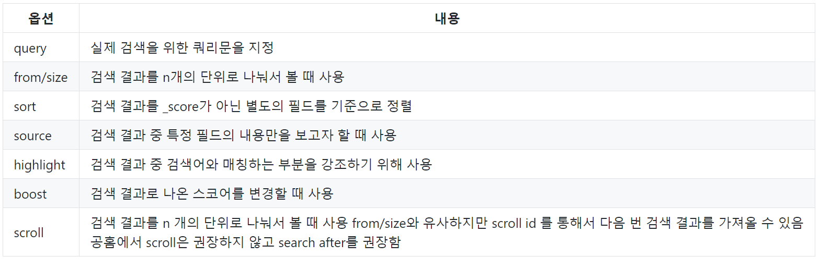
3. Search API
Response Body Search
https://www.elastic.co/guide/en/elasticsearch/reference/current/search.html

Slide 14
3. Search API
from/size
from부터 size만큼 얻어올 때 사용
from은 기본값 0, size는 기본값 10 => 0번 문서부터 10개의 문서를 가져옴
curl -X GET "localhost:9200/book_data/_search?pretty" \
-H 'Content-Type: application/json' \
-d '{
"from": 0,
"size": 3,
"query": {
"term": {"title": "elasticsearch"}
}
}'

Slide 15
3. Search API
from/size 와 max_result_window
1. 모든 Primary Shard들의 상위 10개를 조회
2. 코디네이팅 노드에 Primary Shard * (from*size) + size 만큼의 데이터를 전달
3. 코디네이팅 노드에서 재정렬 후에 Size만큼 반환
=> 코디네이팅노드는 50개에서 10개만 반환하고 나머지 40개는 버림
/_search
{
"from": 0,
"size": 10,
}
검색
Primary Shard
X 5
/_search
{
"from": 1000,
"size": 10,
}
검색
Primary Shard
X 5
?
결과 정렬 비용이 기하급수적으로 늘어나는 현상이 있음
max_result_window는 from+size의 최대값. 기본값은 10000이고 최대 50000까지 설정 가능
깊은 페이징은 Scroll 또는 Search After 권장

Slide 16
3. Search API
sort
검색 결과를 특정 필드 기준으로 정렬할 때 사용
ES는 기본적으로 검색어를 바탕으로 계산된 score가 가장 높은 문서를 기준으로 정렬
sort는 keyword나 integer와 같이 not analyzed 필드를 기준으로 해야 함
curl -X GET "localhost:9200/book_data/_search?pretty" \
-H 'Content-Type: application/json' \
-d '{
"sort": [
{"ISBN.keyword": "desc"}
],
"query": {
"term": {"title": "nginx"}
}
}'

Slide 17
3. Search API
source
검색 결과 중 특정한 필드의 값만 찾아볼 때 사용
_source 형태로 사용
curl -X GET "localhost:9200/book_data/_search?pretty" \
-H 'Content-Type: application/json' \
-d '{
"_source": ["title", "description"],
"query": {
"term": {"title": "nginx"}
}
}'

Slide 18
3. Search API
highlight
사용자가 입력한 검색어를 강조할때 사용
curl -X GET "localhost:9200/book_data/_search?pretty" \
-H 'Content-Type: application/json' \
-d '{
"query": {
"term": {"title": "nginx"}
},
"highlight": {
"fields": {
"title": {}
}
}
}'

Slide 19
3. Search API
boost
검색 결과로 나온 스코어를 변경할 때 사용
특정검색결과로 나온 스코어를 대상으로 boost옵션에 설정된 값을 곱한 값이 스코어로 지정됨
스코어를 낮게 주고싶다면 소수점을 사용
curl -X GET "localhost:9200/book_data/_search?pretty" \
-H 'Content-Type: application/json' \
-d '{
"query": {
"match": {
"title": {
"query": "nginx",
"boost": 4
}
}
}
}'

Slide 20
3. Search API
scroll
from/size와 유사해보이지만 검색 당시의 스냅샷을 제공해준다는 점에서 조금 다름
검색 결과가 동일하게 유지되어야 하는 pagination, 혹은 대량 배치 작업에 주로 활용
scroll_id가 유지되는 시간을설정하는데 힙 메모리 사용량에 영향을 주기 때문에
필요한 만큼만 설정할 것 OOM이 발생할 수 있음
공홈에서는 search after API 사용을 권장
search after API
https://www.elastic.co/guide/en/elasticsearch/reference/current/paginate-search-results.html#search-after

Slide 21
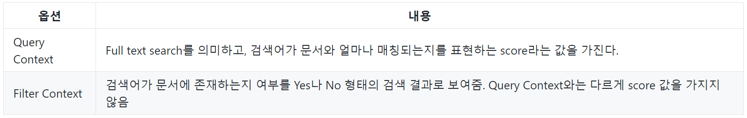
4. Query DSL
Query DSL
검색 쿼리는 Query DSL 이라 불리며 크게 Query Context와 Filter Context로 분류함

Slide 22
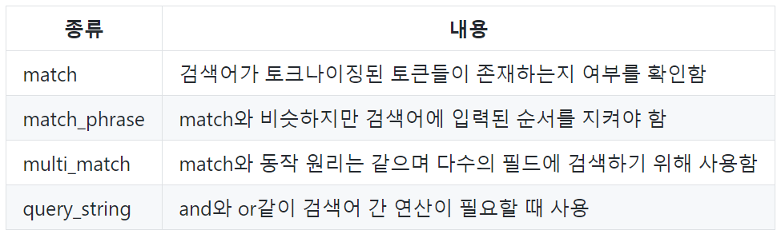
4. Query DSL
Query Context

Slide 23
4. Query DSL
match 쿼리
match 쿼리는 검색어로 들어온 문자열을 analyzer를 통해 분석한 후
inverted index에서 해당 문자열의 토큰을 가지고 있는 문서를 검색
문서의 해당 필드에 설정해놓은 analyzer를 기본으로 사용, 필요할 경우 별도로 명시하면 됨
match 쿼리는 어떤 토큰이 먼저 있는지에 대한 순서는 고려하지 않음
curl -X GET "localhost:9200/book_data/_search?pretty" \
-H 'Content-Type: application/json' \
-d '{
"query": {
"match": {
"description": "nginx guide"
}
}
}'

Slide 24
4. Query DSL
match_phrase 쿼리
match와는 달리 match_phrase 쿼리는 검색어의 순서도 고려함
검색어의 순서가 중요할 경우 사용
curl -X GET "localhost:9200/book_data/_search?pretty" \
-H 'Content-Type: application/json' \
-d '{
"query": {
"match_phrase": {
"description": "Linux Kernel"
}
}
}'

Slide 25
4. Query DSL
multi_match 쿼리
multi_match는 match와 동일하지만 두 개 이상의 필드에 match 쿼리를 날릴 수 있음
curl -X GET "localhost:9200/book_data/_search?pretty" \
-H 'Content-Type: application/json' \
-d '{
"query": {
"multi_match": {
"query": "kernel",
"fields": ["title", "description"]
}
}
}'

Slide 26
4. Query DSL
query_string 쿼리
multi_match는 match와 동일하지만 두 개 이상의 필드에 match 쿼리를 날릴 수 있음
와일드카드 형태로도 검색이 가능하나 성능이 좋지 않음
curl -X GET "localhost:9200/book_data/_search?pretty" \
-H 'Content-Type: application/json' \
-d '{
"query": {
"query_string": {
"fields": ["title"],
"query": "Linux"
}
}
}'

Slide 27
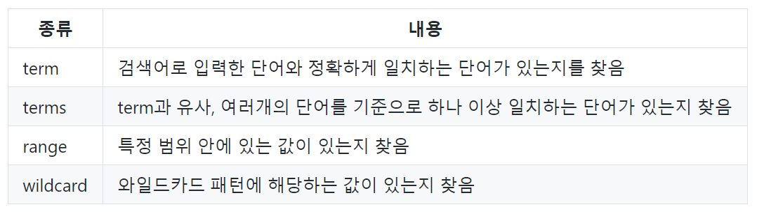
4. Query DSL
Filter Context
Query Context는 검색어가 문서에 얼마나 매칭되는지 계산하고 찾는다면 Filter Context는
검색어의 포함 여부를 찾는 형태
둘 사이의 가장 큰 차이점은 analyzer 하는지 여부

Slide 28
4. Query DSL
term 쿼리
term 쿼리는 정확하게 일치되는 단어를 찾을 떄 사용
analyze 하지 않음, 대소문자 구분
curl -X GET "localhost:9200/book_data/_search?pretty" \
-H 'Content-Type: application/json' \
-d '{
"query": {
"term": {
"title": "Linux"
}
}
}'

Slide 29
4. Query DSL
terms 쿼리
둘 이상의 term을 검색할 때 사용
curl -X GET "localhost:9200/book_data/_search?pretty" \
-H 'Content-Type: application/json' \
-d '{
"query": {
"terms": {
"title": ["linux", "development"]
}
}
}'

Slide 30
4. Query DSL
range 쿼리
range쿼리는 범위를 지정하여 특정 값의 범위 이내에 있는 경우를 검색할 때 사용
curl -X GET "localhost:9200/book_data/_search?pretty" \
-H 'Content-Type: application/json' \
-d '{
"query": {
"range": {
"release_date": {
"gte": "2015/01/01",
"lte": "2015/12/31"
}
}
}
}'

Slide 31
4. Query DSL
whildcard 쿼리
와일드카드를 이용한 풀 스캔 검색이 가능한 쿼리
text 필드가 아닌 keyword 타입의 쿼리에 사용해야함
가능하다면 match 쿼리로 변환해서 사용할 것
curl -X GET "localhost:9200/book_data/_search?pretty" \
-H 'Content-Type: application/json' \
-d '{
"query": {
"wildcard": {
"publisher.keyword": "*Media*"
}
}
}'

Slide 32
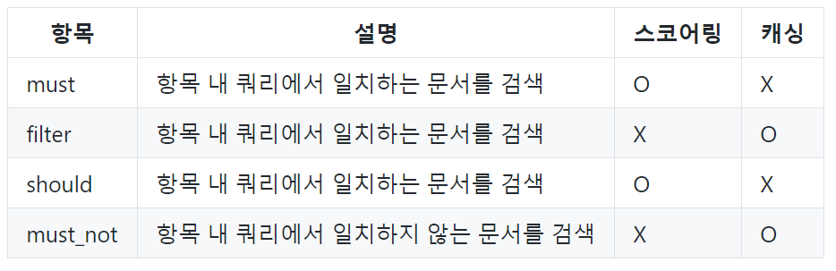
4. Query DSL
bool query로 쿼리 조합하기
bool query를 사용해 조합된 검색식을 사용할 수 있음
must, should는 Query Context에서 실행
filter, must_not은 Filter Context에서 실행됨

Slide 33
4. Query DSL
bool query로 쿼리 조합하기
#must와 filter
curl -X GET "localhost:9200/book_data/_search?pretty" \
-H 'Content-Type: application/json' \
-d '{
"query": {
"bool": {
"must": [
{
"match": {
"title": "nginx"
}
}
],
"filter": [
{
"range": {
"release_date": {
"gte": "2016/01/01",
"lte": "2017/12/31"
}
}
}
]
}
}
}'

Slide 34
Q & A
자료 참고
https://github.com/ces518/TIL/blob/master/elasticsearch/
https://github.com/sup2is/dev-note/blob/master/db/기초부터_다지는_ElasticSearch_운영_노하우.md

